Slide 1
23．阅读下面的材料根据要求写作。（60 分）
《孙子兵法》中说：“激水之疾，至于漂石者，势也。”水能漂石，可见“势”的力量巨大。合乎“势”，顺势而为，往往事半功倍；反之，则可能举步维艰；因而，人们要正确地认识“势”，灵活地把握“势”。面对不同的局面，有的人蓄势待发，有的人谋势而动，有的 人乘势而上。
请结合材料，联系现实写一篇文章，体现你的感悟与思考。
要求：选准角度，确定立意，明确文体，自拟标题；不要套作，不得抄袭；不得泄露个人信息；不少于 800 字。

Slide 2
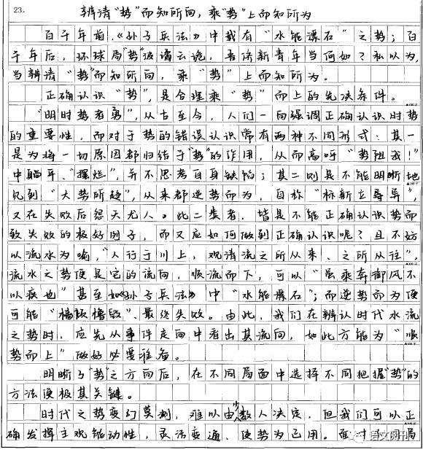
文章开篇，先将材料中“漂石”之势与当下全球之势对举， 顺势发问：“吾侪新青年当如何”，继而提出中心论点：辨清“势”而知所向， 乘“势”上而知所为。
接下来，文章从认识“势”、把握“势”和青年的认知思考三个方面，层递展开论述。文章二、三段， 谈正确认识“势”的重要性和方法。
how？？先列举对“势”错误认识的两种常见形式，并分析其失败的原因。再以流水为喻，讨论“顺势”与“逆势”的不同结果， 总结出“从事件的走向”判断时代趋势的方法。正反辩证，逻辑严密；论述过程，次序井然。

Slide 3
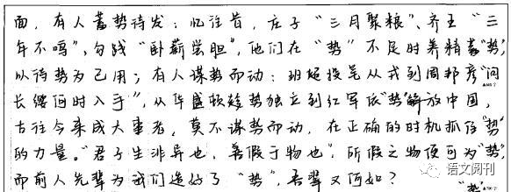
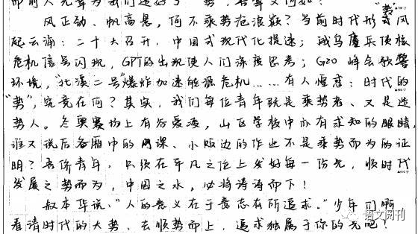
文章四、五段， 谈把握“势”的方法及其关键。先指出“发挥人的主观能动性”是把握“势”的关键，再以庄子、勾践为例论“蓄势待发”，举班超、周邦彦、华盛顿和红军的事迹谈“谋势而动”。从“待势为己用”到“假物”造势， 既讨论了“不同局势下”把握“势”的方法，也为下文重点论述“乘势而上”蓄势。
文章弟六段，在前文的基础上谈认识和思考：当下的“势”是什么？青年应如何把握“势”？

Slide 4
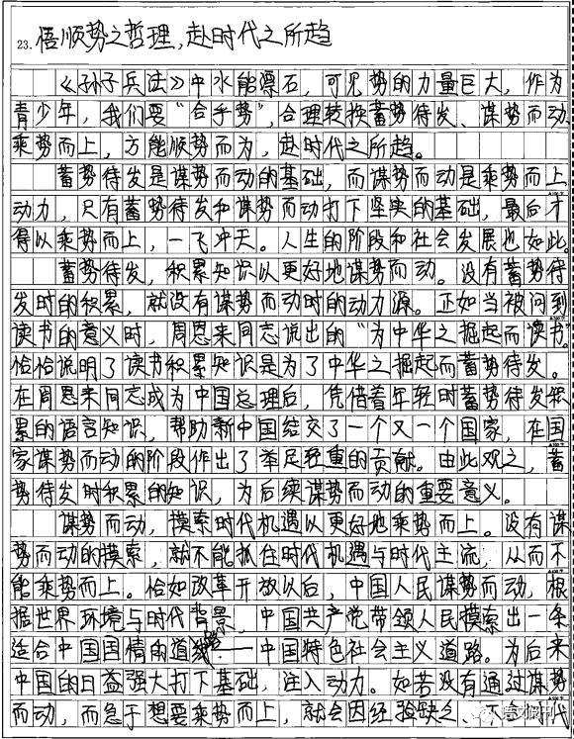
文章开篇引用材料中《孙子兵法》所指出的“势”之力量巨大这一核心概念，顺势提出中心论点：“作为青少年， 我们要合乎势， 蓄势待发，谋势而动， 乘势而上，方能顺势而为，赴时代之所趋。”开门见山，明确身份，简洁有力。
第二段紧承开头，对中心论点作具体的阐释， 并指出“人生和社会发展也是如此”，引出下文的分析论证。衔接自然。
第三段分析“蓄势待发是谋势而动的基础”，界定“蓄势”为“知识的积累”，比较准确。
接着举周恩来“为中华之崛起而读书”的示例论证观点。分析事例后总结“由此观之， 蓄势待发时积累的知识，为后续谋势而动的重要意义”，与本段首句呼应，分析论证的逻辑清晰。

Slide 5
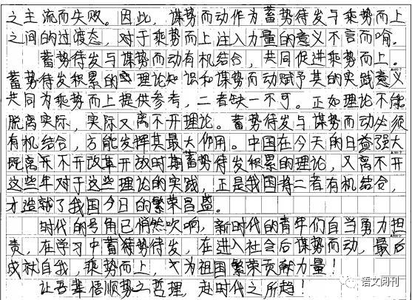
第四段再进一层，指出“谋势而动，摸索时代机遇以更好的乘势而上”。接着从反面展开分析，突出谋势而动、抓住机遇对于乘势而上的重要性。接着结合改革开放以后中国人民谋势而动所取得的成就来证明观点， 并反面假设突出强调谋势而动的重要意义。
第五段总结三、四段，强调蓄势而发和谋势而动必须有机结合，方能发挥最大作用。
结尾两段结合现实， 谈把握“势”的重要意义：在蓄势待发， 进入社会后谋势而动，成就自我，乘势而上，为祖国繁荣贡献力量。最后总结全文，以充满激情的语言，号召青年“悟顺势之哲理，赴时代之所趋”，呼应开头和标题， 结构完整。

Slide 6
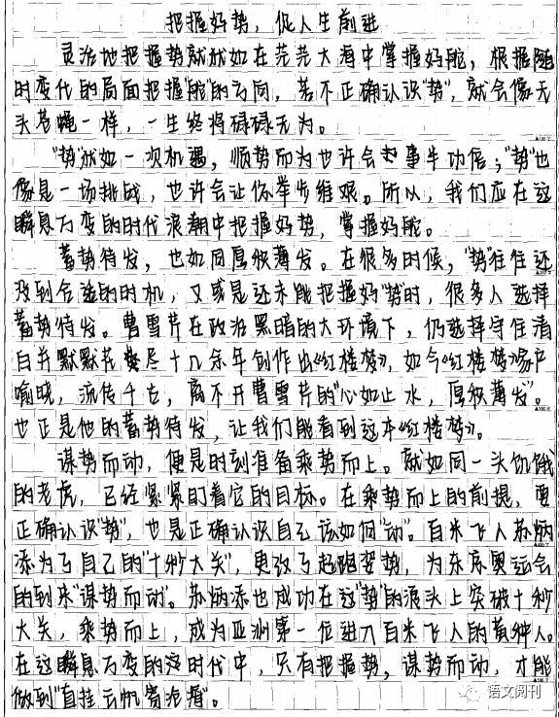
本文开篇第一段，引入一个“航海把握舵的方向”作为喻体，从而提出要正确认识“势”，乍看似乎合理，但在本作文题材料指向逻辑上来看，将“势”完全解读为“方向”并不准确。
作为材料中并未出现的“舵”，贸然引入第一段，有另起炉灶之嫌。
第二段提出“势”既是机遇，也是挑战， 尝试进行核心概念的界定，但表述不严谨。让人“举步维艰”的并不是 “挑战”本身，而是人的主观能动性没有做到 “顺势而为”。
第三段以 “蓄势待发如同厚积薄发”为分论点，体现出思辨性。蓄势待发的“势”与乘势而上的“势”不同，前者是指内部的实力与能力，要求厚积能量，方可一朝爆发；后者是指外部的时机或局势成熟时， 要把握机遇，赢得胜利。但接下来的论证中， 曹雪芹“在黑暗大环境中守住清白创作红楼梦”这一论据并不能用来论证如何“蓄势待发”，略微显得牵强。

Slide 7
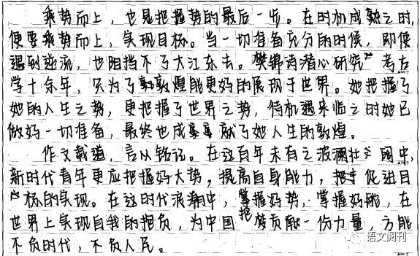
第四段分论点“谋势而动就是随时准备乘势而上”，混淆了材料中提及的两种不同做法。
进而用苏炳添的素材，试图论证“谋势而动”与“乘势而上”两种做法，但论证中心不够集中，且论点与论据有失同质化， 论证过程显得有些乏力空洞。
第五段用樊锦诗的例子论证“乘势而上”，比较出彩， 谈到了世界潮流与机遇，也谈及了准备充分这一条件，渐入佳境。

Slide 8
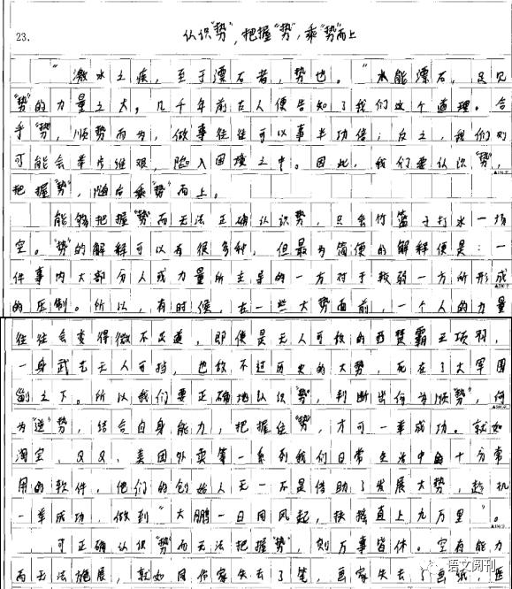
文章开头从材料进入，准确地指出我们要认识势，把握势，随后乘势而上。
第二段提出其分论点 “能够把握势而无法正确认识势，只会竹篮子打水一场空”，重点结合“认识势”分析如何把握势。在论述的过程中举古今事例正反论证，尽管对“势”的界定有偏差，分论点与论证没有完全契合，但是论证中对材料的两层含义的把握基本到位，论证相对充分。
第三段提出分论点“正确认识势而无法把握势，则万事皆休”，

Slide 9
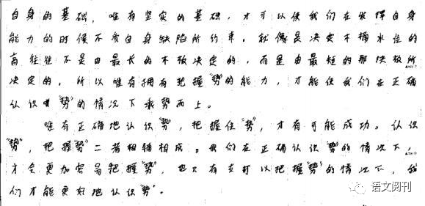
管他写的对不对，写出来再说，有勇气但未免鲁莽。
你看这里，通过短板原理分析与“如何把握势”真的有关系吗？
第四段分析“认识势”和“把握势”的关系， 重申了第二、三段的分论点， 没有做深入论证。
本文最大的问题在于，有一半的主体内容与材料核心内容没有关联，且分论点成为文本架构的摆设，与论证内容契合度不高。

Slide 10
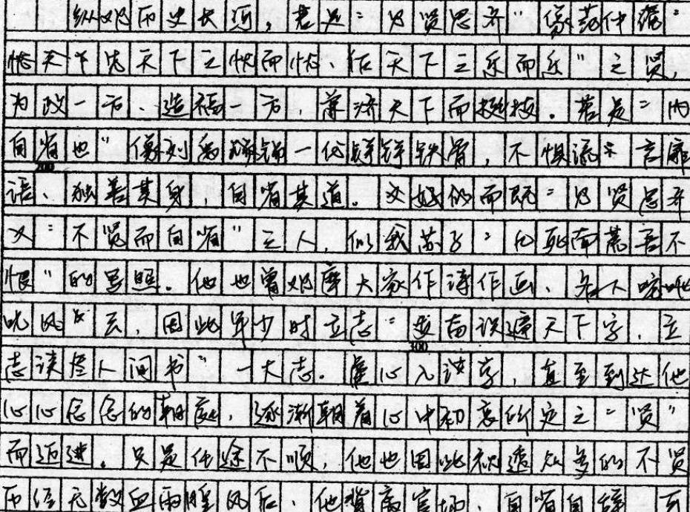
非常不建议这样作文。其直接感觉是无限接近于套作。
一呢是对论据与观点句之间的关系诠释不够，只是粘皮带肉的稍有牵连；二呢，是文章内容缺乏时代气息，材料缺少更新；第三，是没有考虑题目要求，行文随意。

